Slide 1
Дипломный проект на тему: «Прогнозирование коэффициентов узловых цен Единой энергетической системы России»
Слушатель: Вишняков Александр Игоревич
Notes:
Всем привет. Меня зовут Александр. Сегодня я представляю свой проект по прогнозированию узловых коэффициентов энергосистемы.

Slide 2
Актуальность темы и ее проблематика
Узловые коэффициенты используются в бюджетном процессе компании, что непосредственно влияет на ожидаемые финансовые показатели.
У существующей модели MAE>10%, RMSE>15%, что превышает ожидаемые показатели в рамках данной задачи.
Существующая линейная модель недостаточно точно предсказывает выбросы целевой переменной.
Notes:
Существующая линейная модель имеет большую погрешность, что значительно влияет на ожидаемые финансовые показатели. Необходимо улучшить метрики, разработав новую модель. Также стоит отметить, что имеющийся алгоритм плохо предсказывает выбросы.

Slide 3
Описание данных
Данные за пять лет (2017-2021)
43 824 строки
855 столбцов (546 категориальных признаков и 309 числовых)
679 полностью заполненных признаков
Notes:
В качестве данных использовался датасет почасовых параметров энергосистемы Сибири за последние 5 лет. Большинство признаков полностью заполнены. Основная часть фичей это категориальные признаки, которые описывают наличие или отсутствие ремонта или запирания сечений.

Slide 4
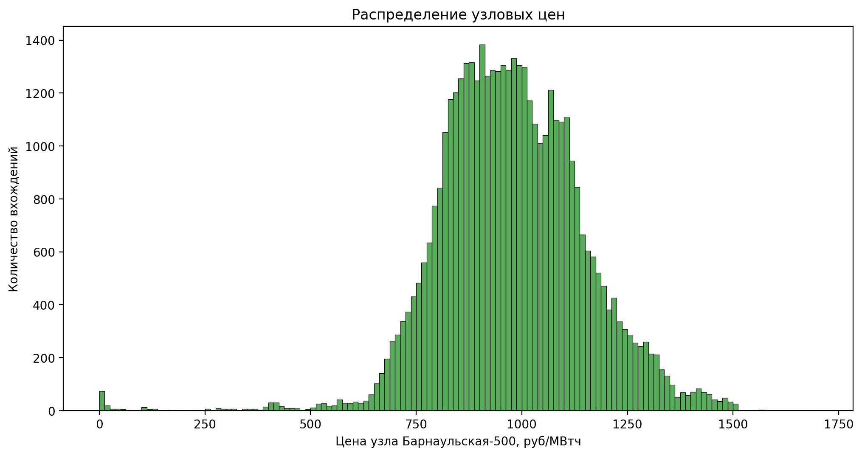
Анализ узловых коэффициентов
Выполнил: Вишняков А.И.
Notes:
Коэффициенты прогнозируются относительно цены узла Барнаульская-500 . Он считается основным, так как это географически самый крупный узел рядом с европейской частью России, где цена на электроэнергию выше, чем в Сибири, что в значительной мере определяет цену в самой Сибири.

Slide 5
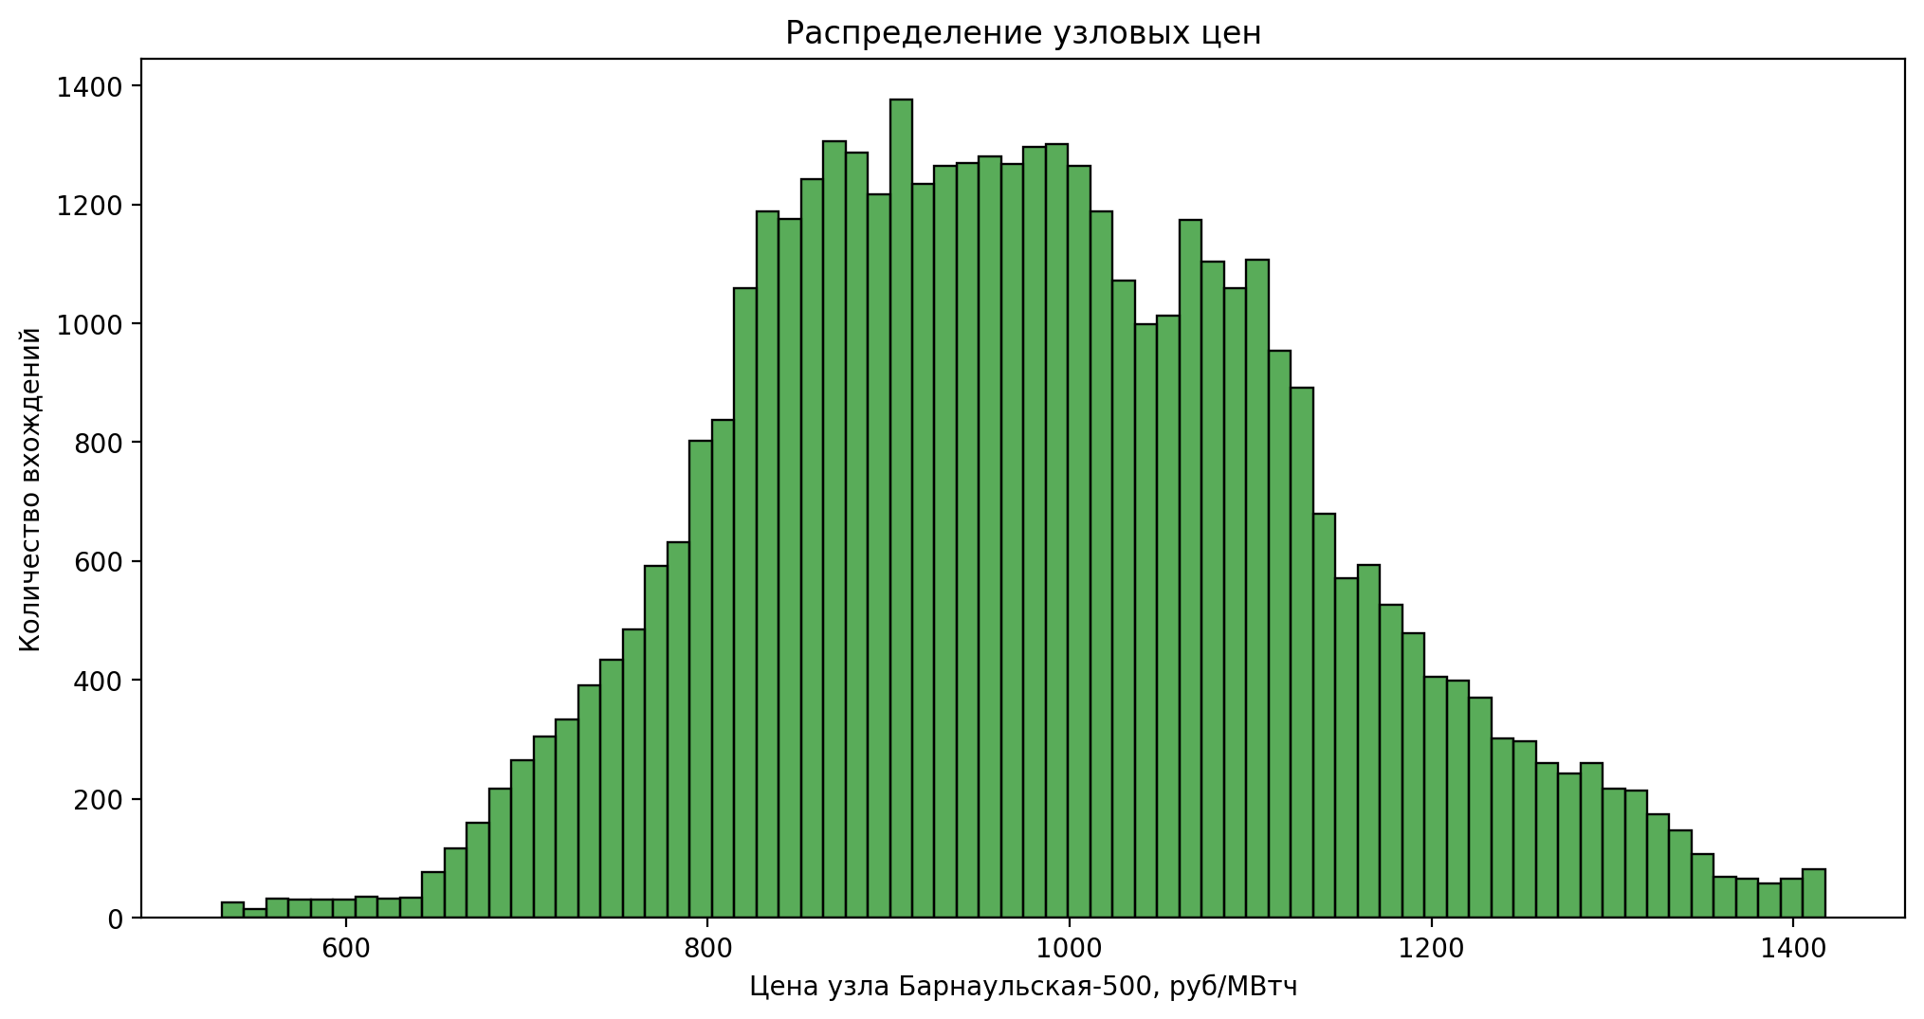
Анализ узловых коэффициентов
Выполнил: Вишняков А.И.
Notes:
Данные необходимо очистить от выбросов. Они могут быть обусловлены нарушениями работы энергосистемы или ошибками планирования режимов, которые мы не будем учитывать, так как они случаются крайне редко.

Slide 6
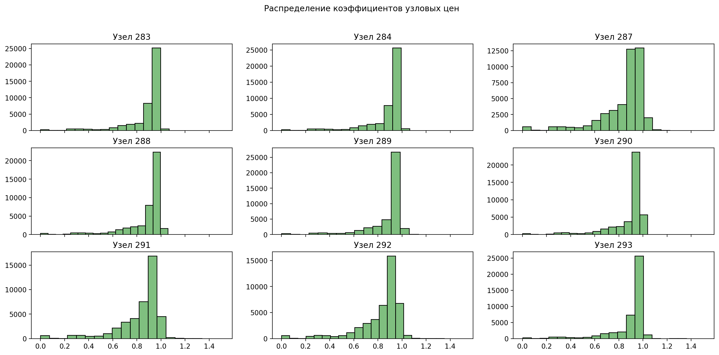
Анализ узловых коэффициентов
Выполнил: Вишняков А.И.
Notes:
Посмотрим на распределение коэффициентов узловых цен – это наши целевые переменные. Не будем убирать выбросы, так как они могут быть обусловлены показателями энергосистемы Сибири в конкретный час.

Slide 7
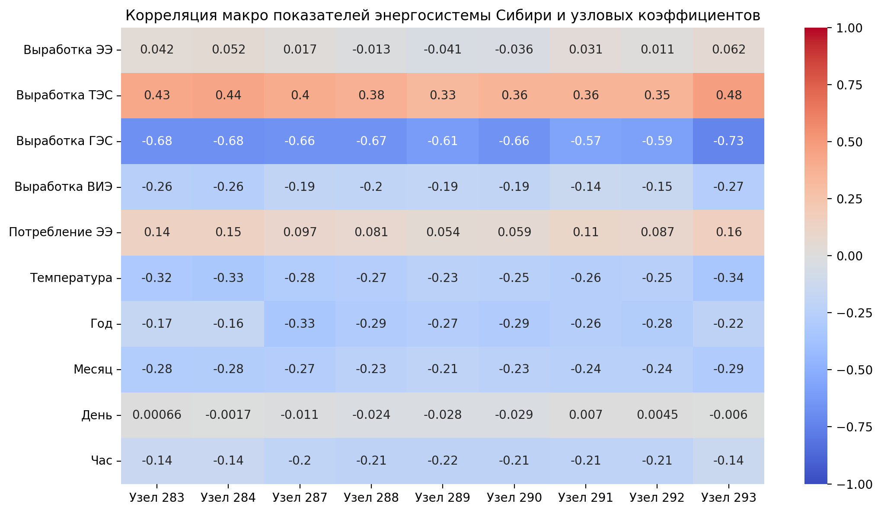
Анализ показателей энергосистемы
Выполнил: Вишняков А.И.
Notes:
Посмотрим на корреляцию макропоказателей с таргетами. Можно заметить, что значения для каждого узла примерно одинаковые. Выберем самые коррелирующие показатели и посмотрим на попарную корреляцию.

Slide 8
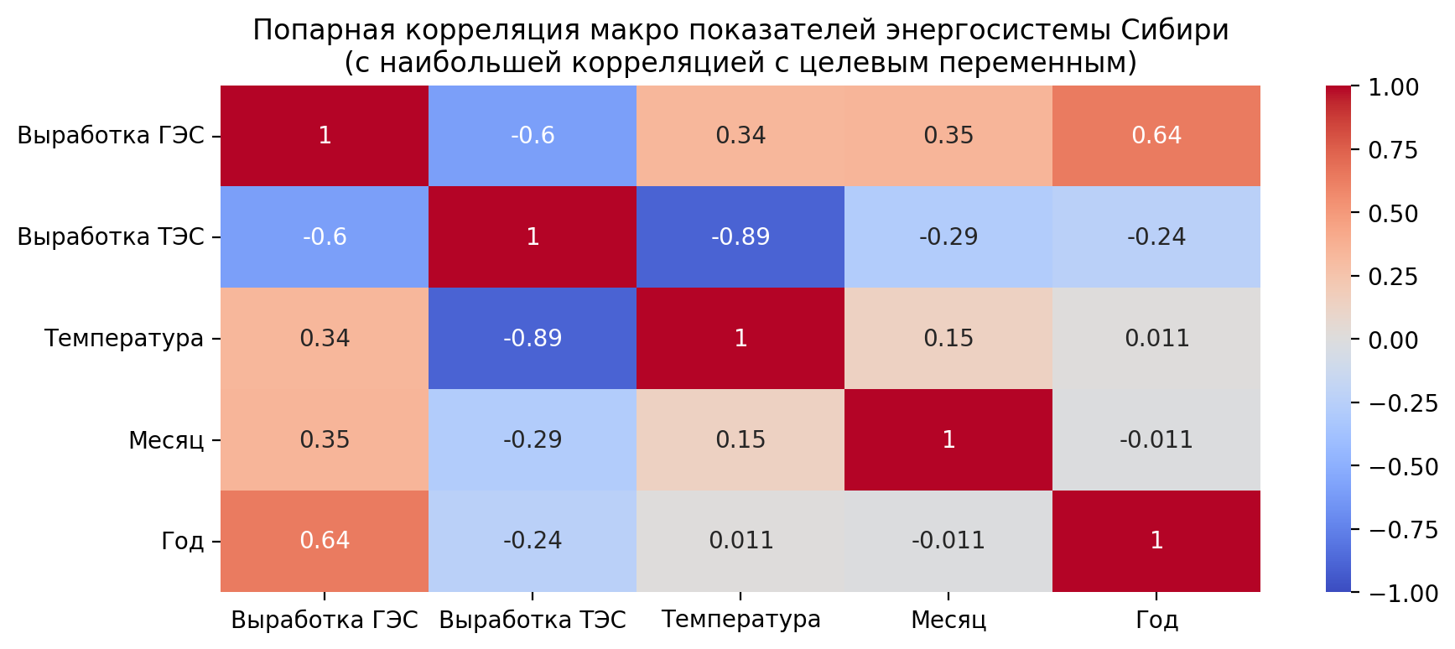
Анализ показателей энергосистемы
Выполнил: Вишняков А.И.
Notes:
Из-за высокой парной корреляции с показателем ГЭС отбросим Выработку ТЭС (выработка тепловых станций конкурирует с выработкой гидроэлектростанций, поэтому показатели сильно взаимосвязаны). Также отбросим фичу год: высокая взаимная корреляция объясняется тем, что выработка гидроэлектростанция напрямую зависит от приточности рек, так называемой водности, что определяется годом.

Slide 9
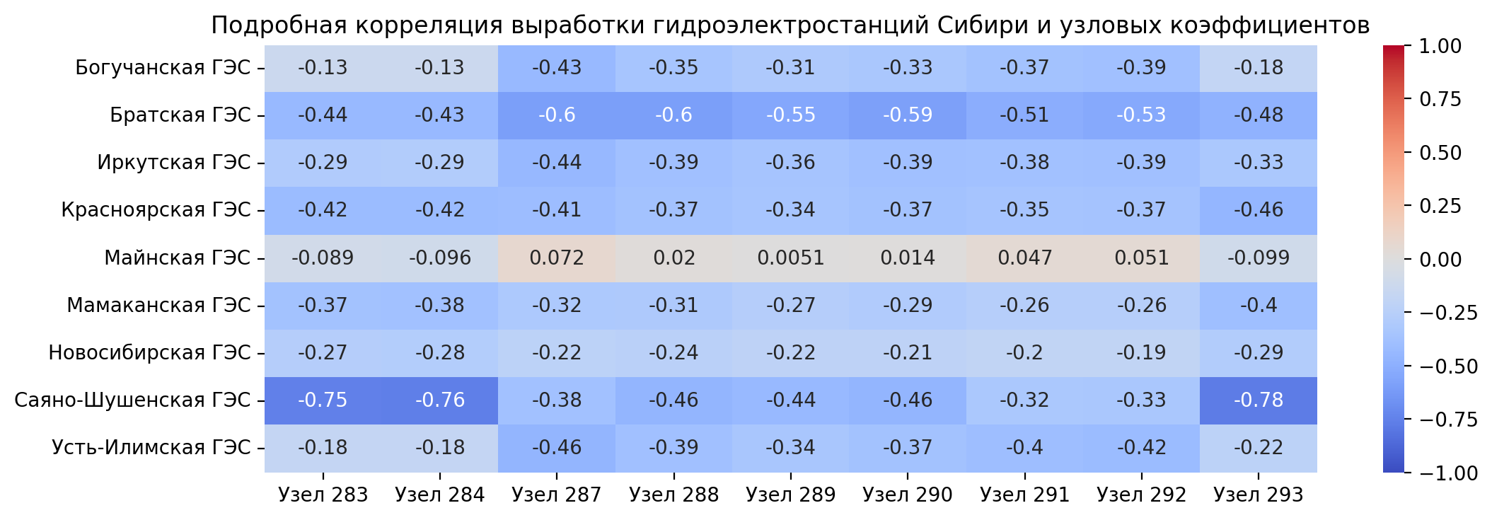
Анализ показателей энергосистемы
Выполнил: Вишняков А.И.
Notes:
Рассмотрим более подробно основной показатель: гидроэлеткростанции. Можно заметить, что разные объекты в разной степени коррелируют с целевыми переменными и, в основном, значительно.

Slide 10
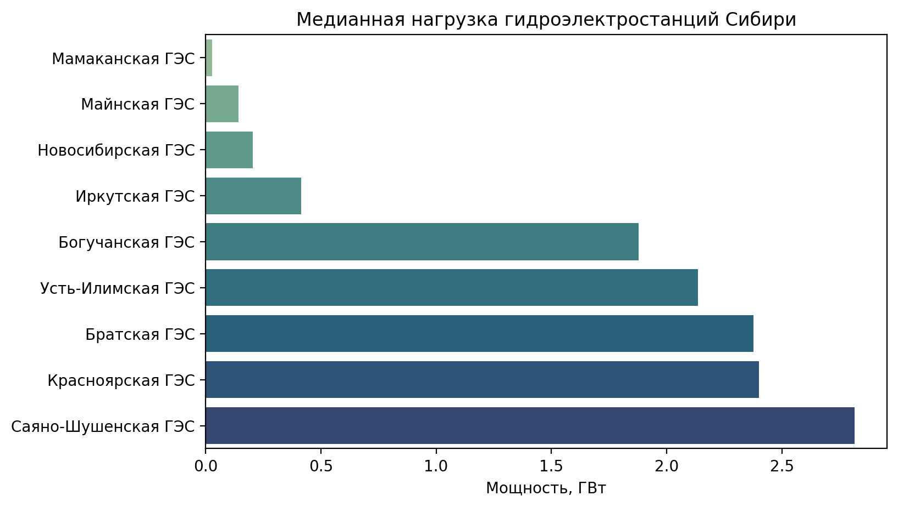
Анализ показателей энергосистемы
Выполнил: Вишняков А.И.
Notes:
На слайде представлена медианная нагрузка станций. Видно, что часть станций производят значительно меньше электроэнергии других, поэтому оставим 5 самых больших, так как только они могут значительно влиять на энергосистему.

Slide 11
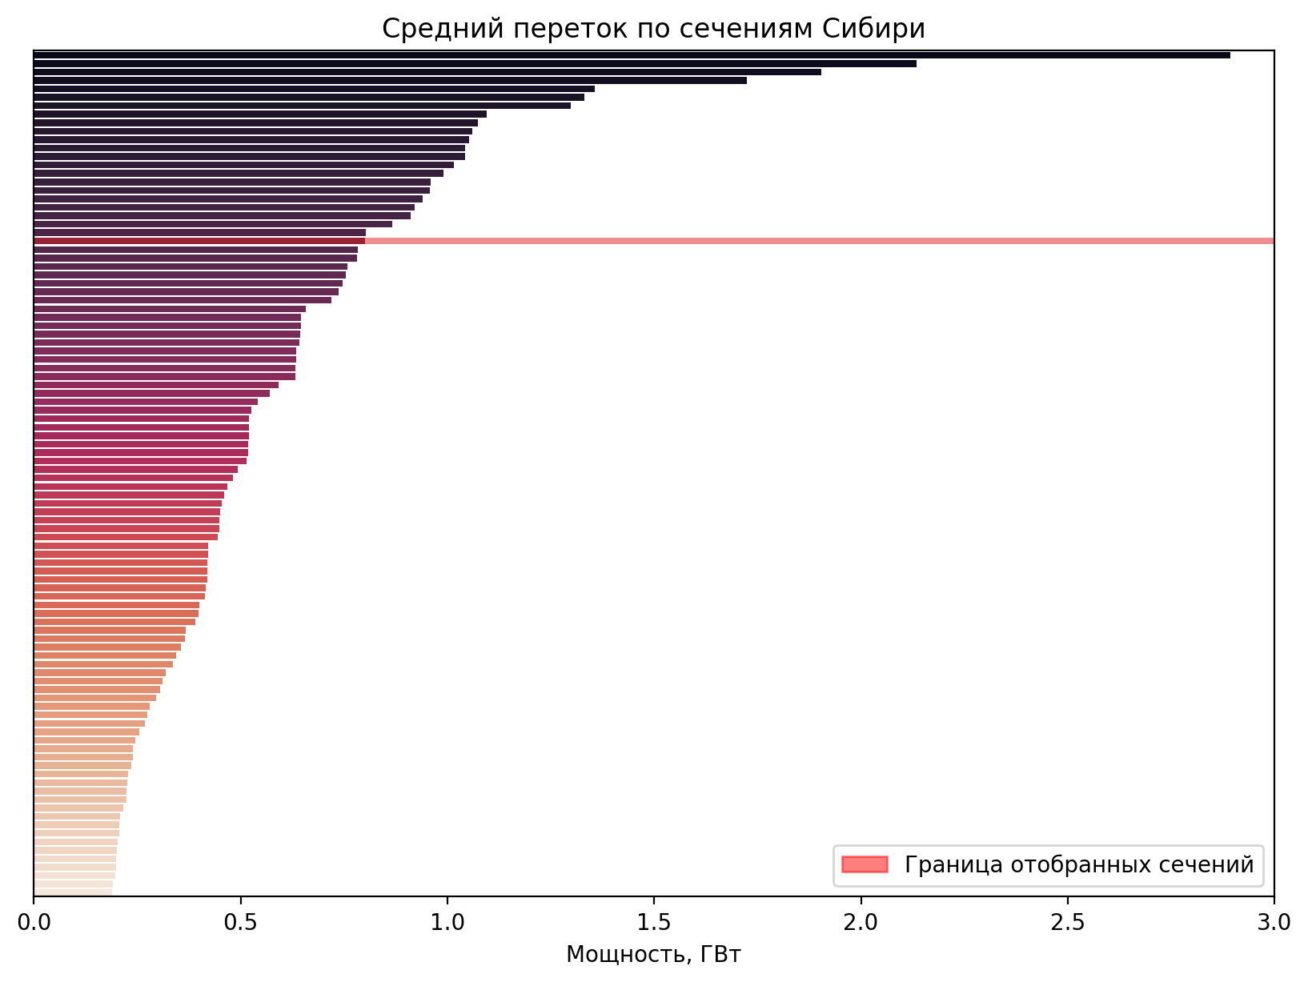
Анализ показателей энергосистемы
Выполнил: Вишняков А.И.
Notes:
Всего в Сибири 273 сечения, что очень много. Для обора самых значимых выберем 20 крупнейши сечение по показателю переток. Переток по сечениям - это количество электроэнергии, которое перетекало из одного узла в другой. В дальнейшем мы не сможем использовать перетоки, так как их значение очень сложно прогнозировать, а будем использовать ремонты и запирания данных сечения. Запирания и ремонты влияют на переток, поэтому косвенно через них мы будем предсказывать переток.

Slide 12
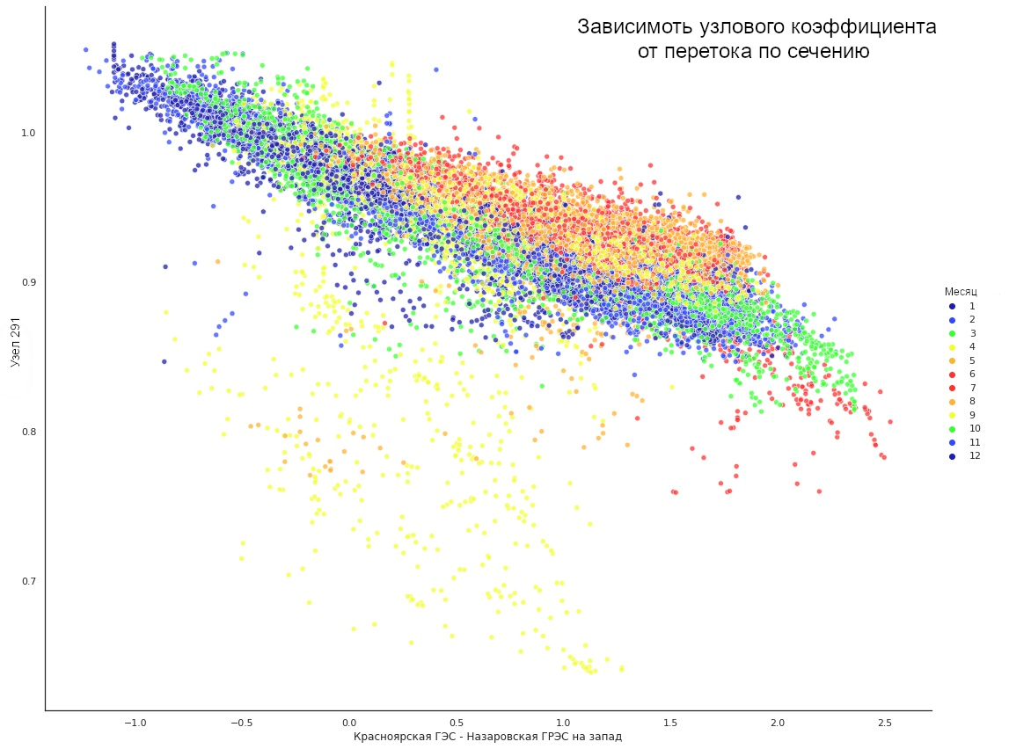
Анализ показателей энергосистемы
Выполнил: Вишняков А.И.
Notes:
Из попарного распределения коэффициента узловой цены и перетока заметна линейная зависимость. Также видно, что номер месяца влияет на зависимость.

Slide 13
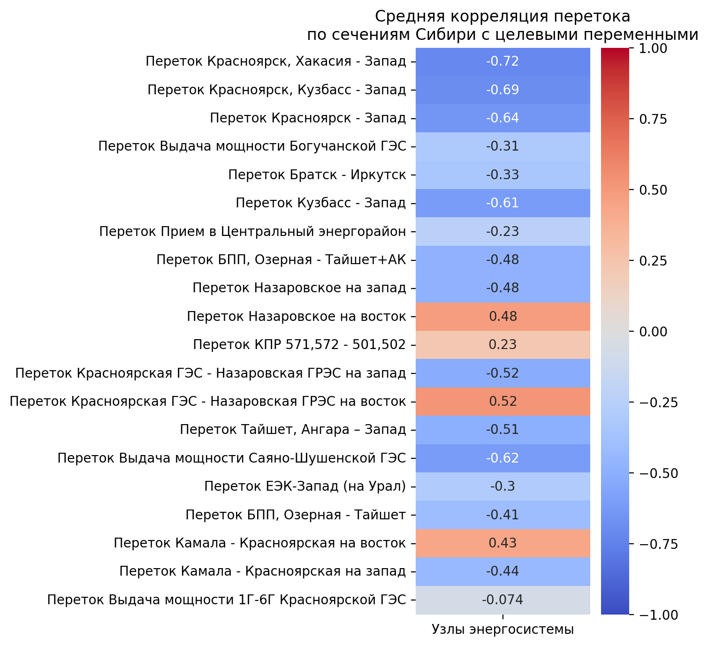
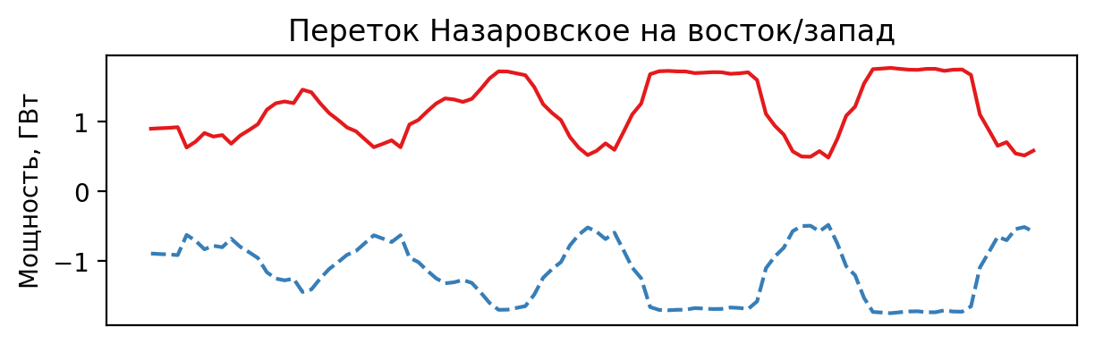
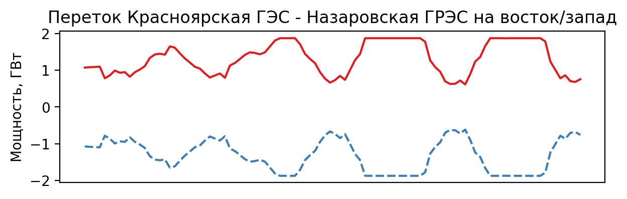
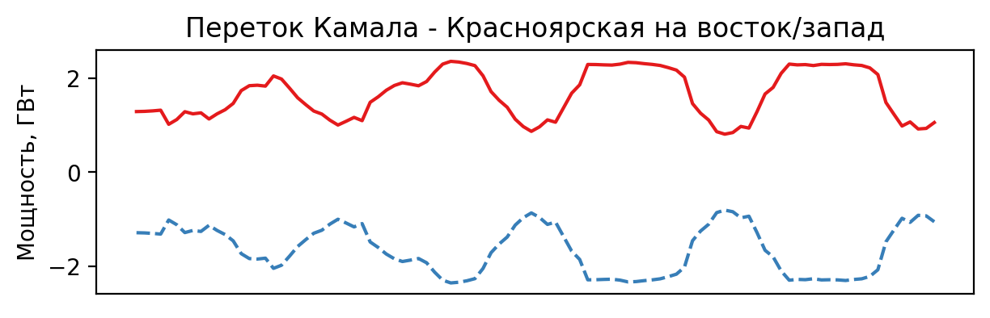
Анализ показателей энергосистемы
Выполнил: Вишняков А.И.
Notes:
Выберем сечения с корреляцией по модулю больше 0.4. Заметим, что есть сечения «на запад / на восток». Например Назаровское «на запад» и «на восток». У них одинаковая корреляция, отличается лишь знак. Из графика видно, что показатели зеркально повторяют друг друга, поэтому условимся, что оставим сечения «на запад».

Slide 14
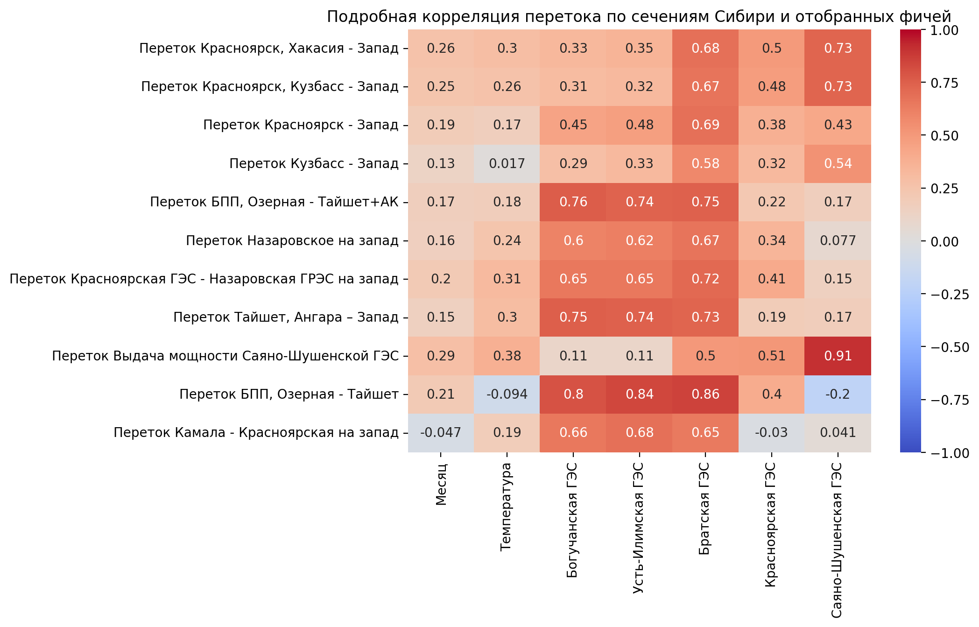
Анализ показателей энергосистемы
Выполнил: Вишняков А.И.
Notes:
Некоторые сечения, например выдача Саяно-Шушенской ГЭС коррелируют с уже отобранными макропоказателями, поэтому их мы также использовать не будем. По этой же причине уберем, например, «БПП, Озерная – Тайшет».

Slide 15
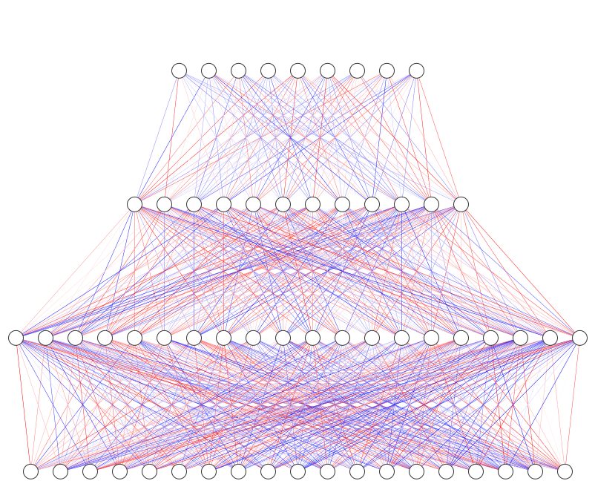
Моделирование алгоритма
Слой выхода (9)
Скрытый слой (12)
Скрытый слой (20)
Слой входа (19)
Выполнил: Вишняков А.И.
Notes:
Так как нужно предсказать несколько переменных по одним входным данным, я использовал нейронные сети. Из-за небольшого количества данных в сети было всего 2 скрытых слоя. Архитектура сети представлена на слайде.

Slide 16
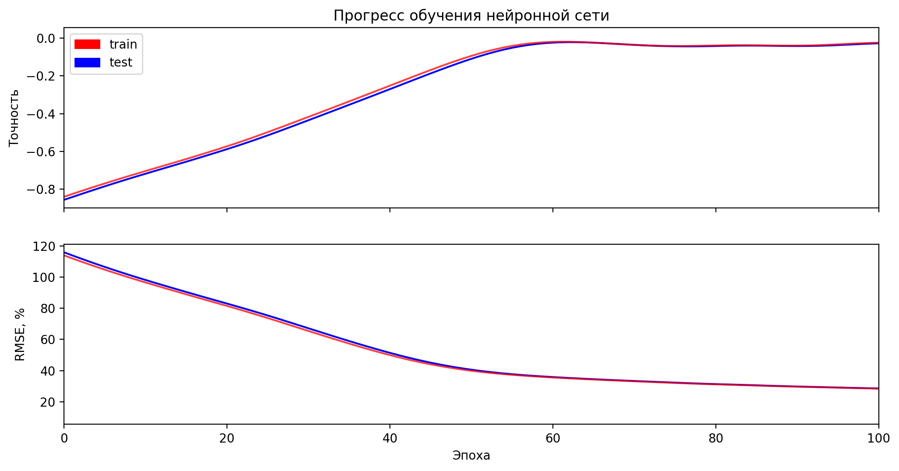
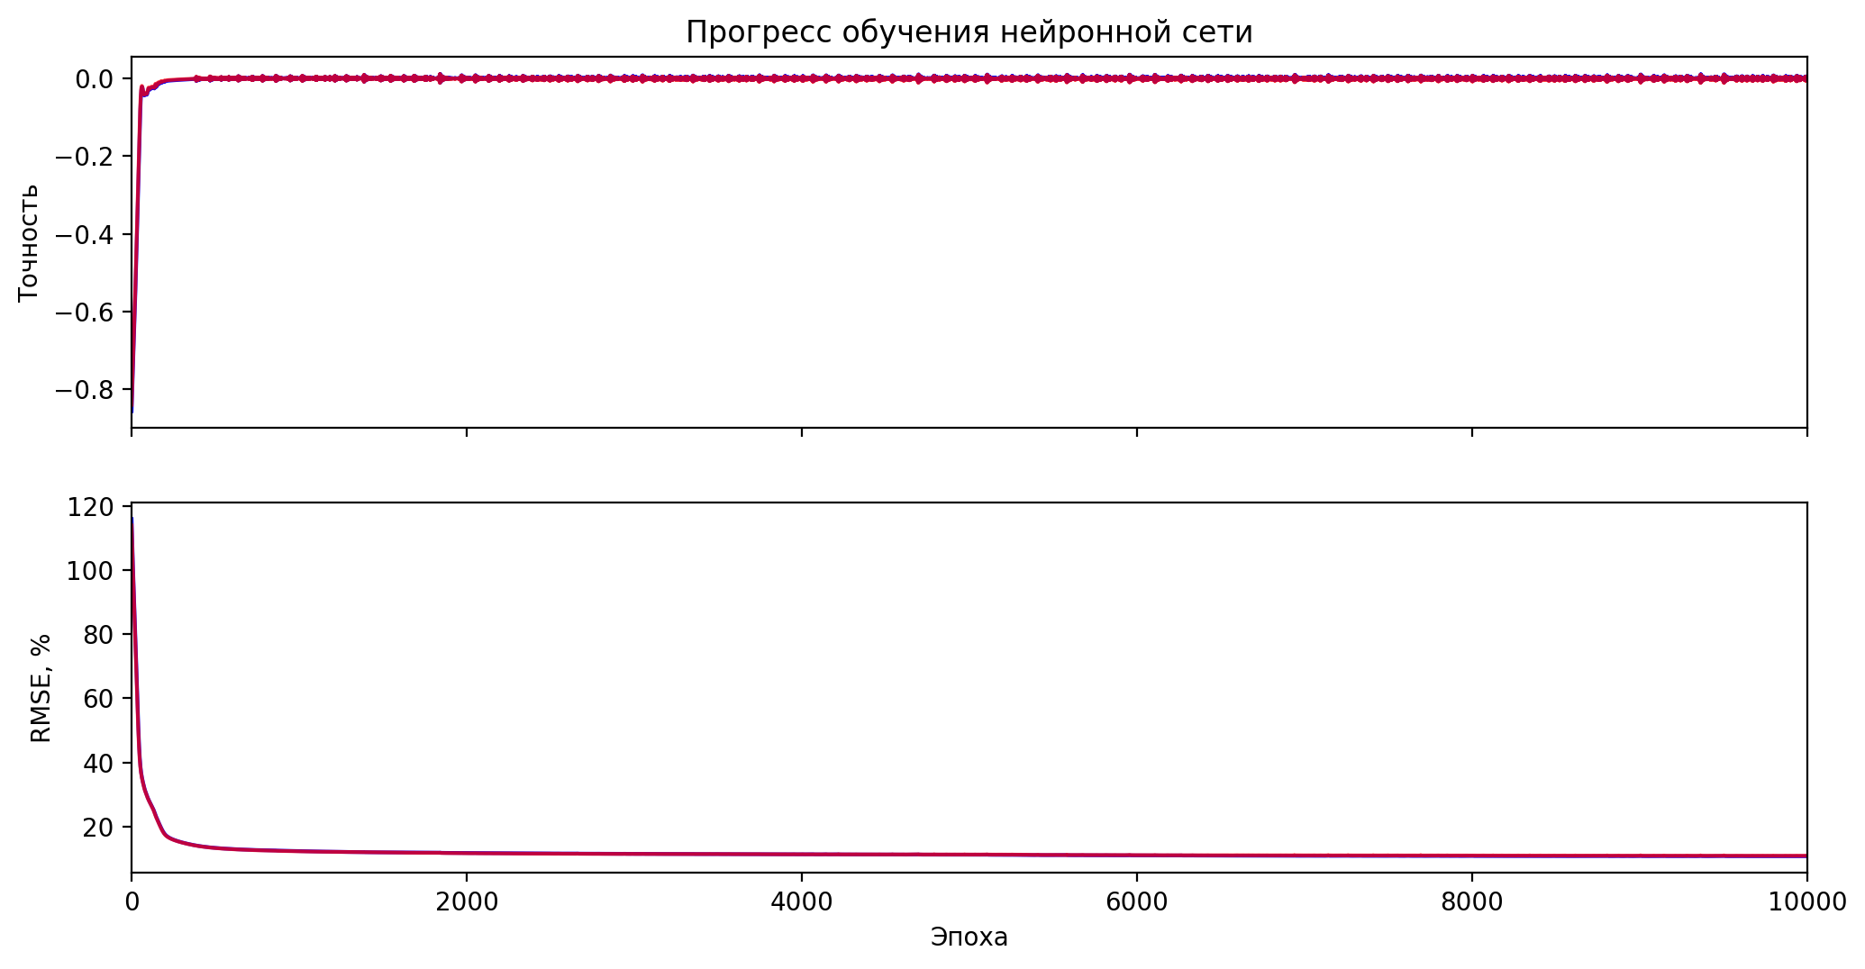
Моделирование алгоритма
Выполнил: Вишняков А.И.
Notes:
Обучение модели не заняло много времени, так как данных было немного и использовалась неглубокая сеть. На тестовый выборке контролировалось обучение модели. Видно, что модель не переобучилась.

Slide 17
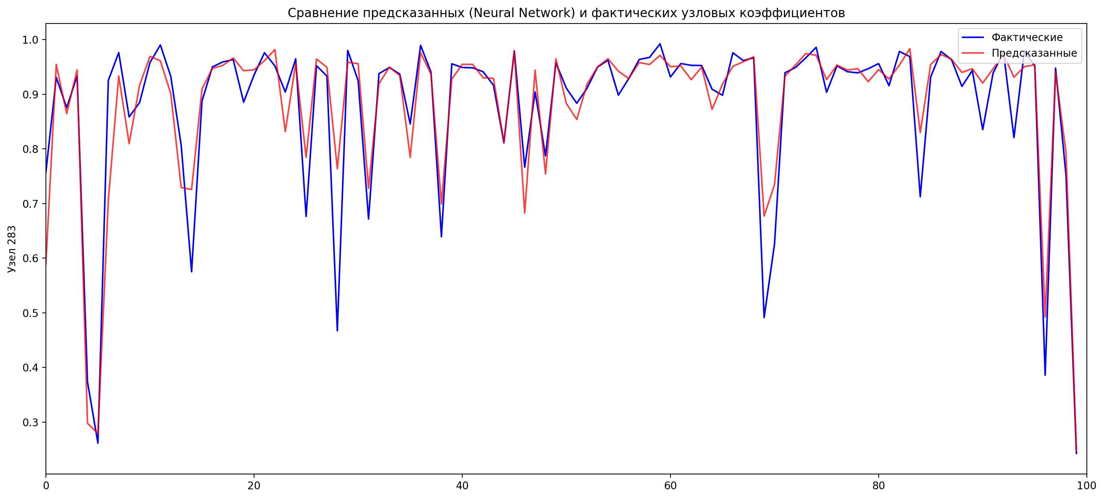
Моделирование алгоритма
Выполнил: Вишняков А.И.
Notes:
Нейронная сеть показала результаты лучше существующей модели. Она хорошо угадывала выбросы, но средняя квадратичная ошибка была на уровне 10%, поэтому я попытался улучшить данный показатель и использовать катбуст.

Slide 18
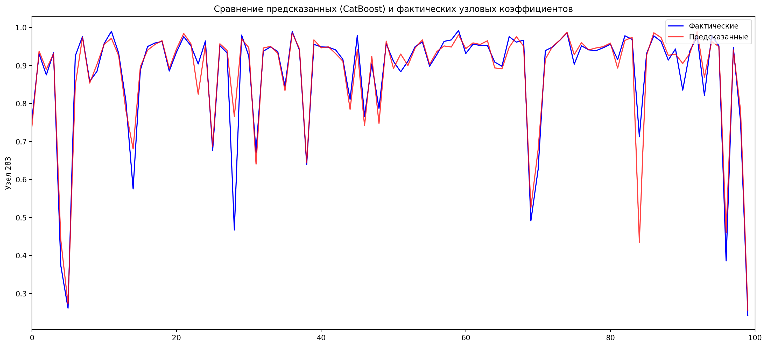
Моделирование алгоритма
best_params_ = {'depth': 12,
'iterations': 400,
'learning_rate': 0.15}
Выполнил: Вишняков А.И.
Notes:
Был проведен гридсерч и определены оптимальные параметры алгоритма – они представлены на слайде. Дополнительно модель была обернут в класс MultiOutputRegressor, чтобы предсказать все таргеты. Видно, что результаты модели точнее нейронной сети, также это подтвердили метрики.

Slide 19
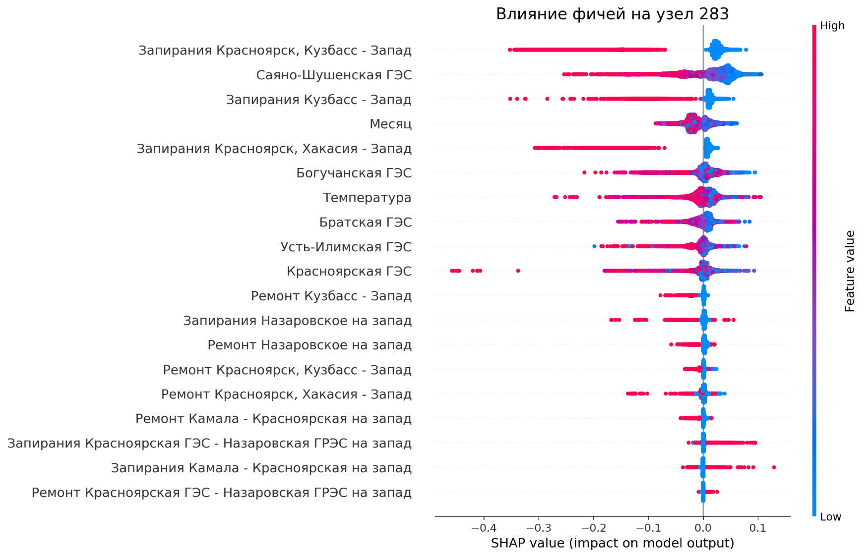
Анализ результатов
Алгоритм | RMSE | MSE
Linear | 16,12% | 11,49%
Neural Network | 10,89% | 5,98%
CatBoost | 6,42% | 3,43%
Выполнил: Вишняков А.И.
Notes:
По результатам предсказаний лучшие метрикиполучились у CatBoosta. Дополнительно было получено влияние фичей. Для каждого узла оно оказалось разное, что вполне закономерно. Например, узел 283 входит в сечение Красноярск, Кузбасс – Запад, а Саяно-Шушенская ГЭС находится ближе прочих ГЭС к нему. В свою очередь такие факторы как месяц и температура влияли примерно одинаково на все таргеты

Slide 20
Выводы
Были изучены макропоказатели энергосистемы Сибири, получены и использованы дополнительные признаки для нового алгоритма предсказания узловых коэффициентов.
Улучшены метрики MAE<4% (было >10%), RMSE<7% (было >15%).
Новая модель значительно лучше предсказывает выбросы целевой переменной.
Notes:
В результате удалось улучшить требуемые метрики, а также обнаружить новые показатели, влияющие на целевую переменную. В целом можно считать полученный результат приемлимым.

Slide 21
Список использованных источников
https://catboost.ai/
https://pytorch.org/docs/stable/nn.html
https://www.so-ups.ru/
https://www.atsenergo.ru/
https://shap.readthedocs.io/en/latest/index.html
Notes:
Спасибо за внимание, готов ответить на вопросы.

